Slide 1
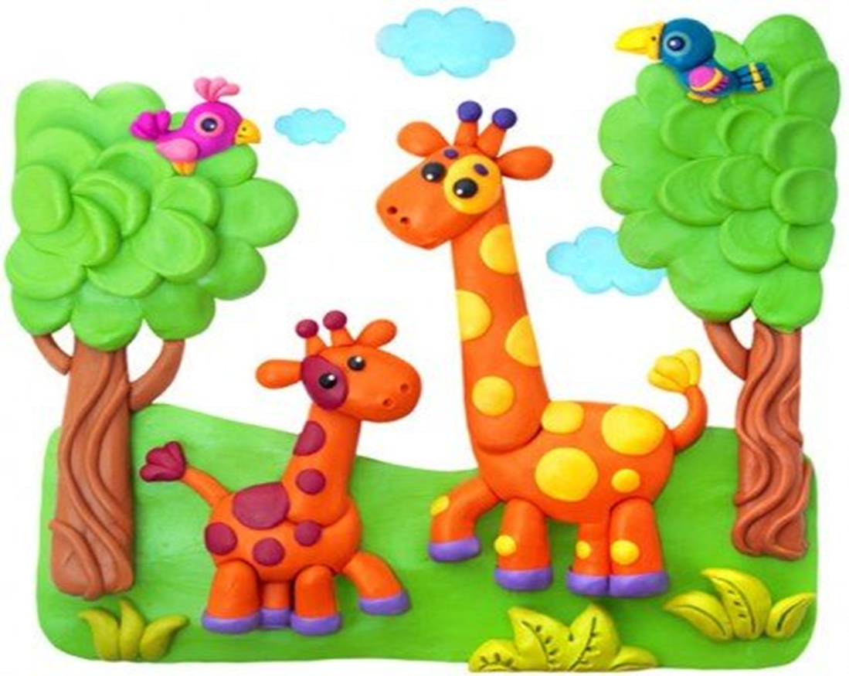
Жирафа із пластиліну

Slide 2
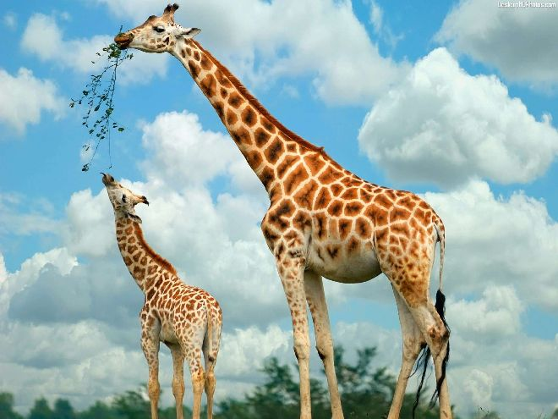
Жирафи в природі

Slide 3
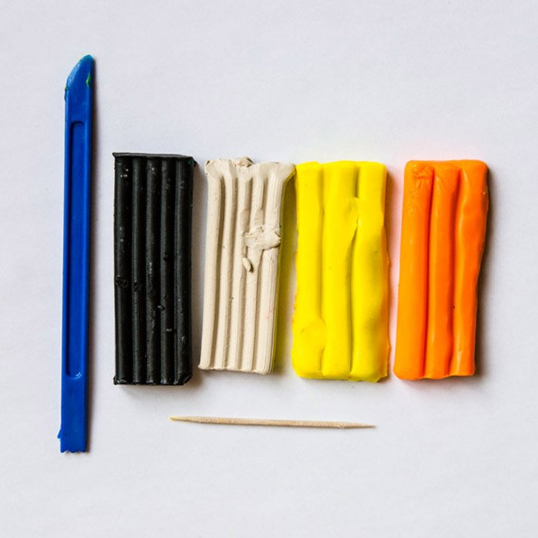
Тобі знадобляться: пластилін жовтого, оранжевого, білого і чорного кольорів, а також зубочистка.

Slide 4
1. З пластиліну жовтого кольору зліпи овальний тулуб і чотири конуси (ніжки жирафи).

Slide 5
2. Тепер зроби довгий джгут (шию) і проткни його вздовж зубочисткою так, щоб видно було її краї

Slide 6
3. Голова і вушка теж будуть з жовтого пластиліну.

Slide 7
4. Обережно з'єднай всі деталі, згладжуючи місця скріплення шиї з тулубом і головою.

Slide 8
5. З крихітних білих і чорних кружечків пластиліну зліпи жирафі оченята. Ніздрі познач кінчиком стеки.

Slide 9
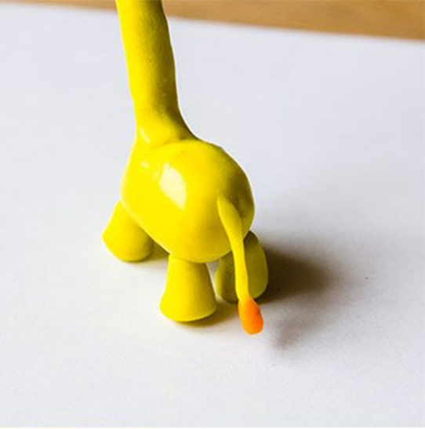
6. Настав час зробити жирафі тоненький хвостик з пензликом.

Slide 10
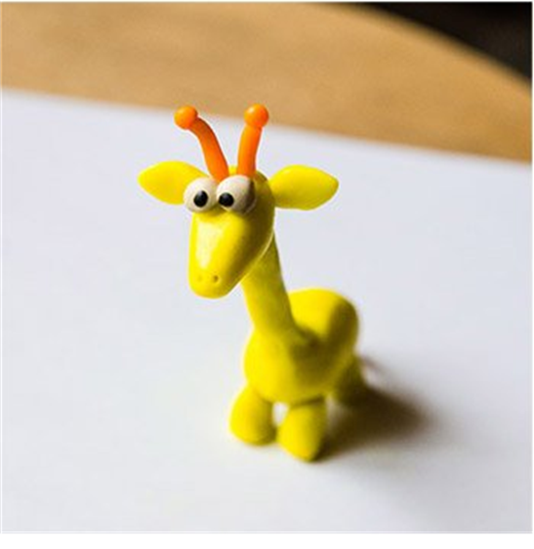
7. З помаранчевого пластиліну зліпи ріжки.

Slide 11
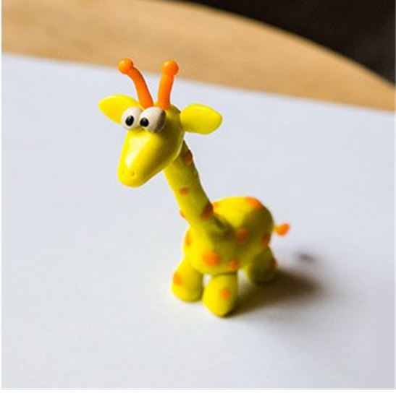
8. І насамкінець — прикріпи до тіла жирафи маленькі кружечки-цяточки. Наша сонячна крихітка — жирафа з пластиліну — готова!

